Slide 1
Barrierefreier Tourismus im Rahmen des European Accessibility Act
Förderung inklusiver und zugänglicher Reiseerlebnisse für alle
Dr. Rüdiger Leidner
Tourismusbeauftragter
des Deutschen Blinden- und Sehbehindertenverbands (DBSV)
Vorstandsmitglied
des European Network for Accessible Tourism (ENAT)

Slide 2
Übersicht
Die Bedeutung des European Accessibility Act (EAA) für Reisende mit Barrierefreiheitsanforderungen
Formen des Tourismus
Wer profitiert von Barrierefreiheit beim Reisen?
Was ist Tourismus?
Barrieren vor und während der Reise
Offene Fragen
  Fehlende Verlässlichkeit der Informationen über Barrierefreiheit
  Fehlende Effizienz- und Ergonomiekriterien für Barrierefreiheit
Fazit
Quellen

Slide 3
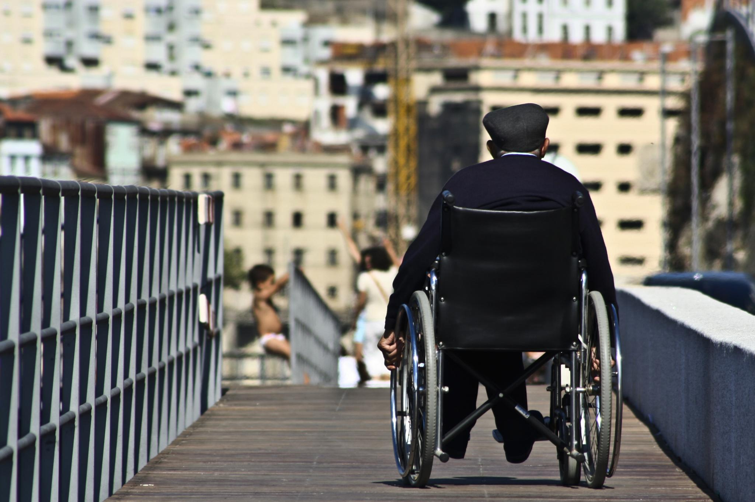
1. Die Bedeutung des European Accessibility Act (EAA) für Reisende mit Barrierefreiheitsanforderungen
Der EAA vereinheitlicht die Barrierefreiheitsregelungen innerhalb der EU.
Reisende mit Barrierefreiheitsanforderungen können davon ausgehen,
dass sie bei Reisen in andere EU-Länder
hinsichtlich der Barrierefreiheit der durch den EAA geregelten Produkte und Dienstleistungen
nach Ablauf der Übergangsfristen
überall dieselben Bedingungen vorfinden.
Der EAA schafft eine wichtige Rahmenbedingung für barrierefreien Tourismus.

Slide 4

2. Formen des Tourismus
Zum Tourismus gehören Kategorien wie:
✓ Inlands-/Auslandstourismus
✓ Geschäfts-/Freizeittourismus
✓ Der Freizeittourismus lässt sich noch weiter gliedern:
  ✓ Kulturtourismus
  ✓ Sport- und
  ✓ Wassertourismus.
Hinweis:
Durch mehr Barrierefreiheit auch für Geschäftsreisen leistet der EAA auch einen Beitrag zur Ermöglichung wirtschaftlicher Aktivitäten und beruflicher Inklusion.

Slide 5
3. Wer profitiert von Barrierefreiheit beim Reisen?
Der Kreis der Menschen, die von Barrierefreiheit profitieren, beschränkt sich nicht auf Menschen mit amtlich anerkannten Schwerbehinderungen.
Hinzu kommen
    ✓ Menschen mit leichteren Beeinträchtigungen
    ✓ Menschen mit temporären Beeinträchtigungen
    ✓ Menschen mit altersbedingten Einschränkungen
    ✓ chronisch kranke Menschen
Laut Eurostat gab es 2023 in der EU ca. 120 Mio. Menschen mit dauerhaften Aktivitätsbeeinträchtigungen
Das entspricht 26,8% der EU-Bevölkerung.
Hinzu kommen temporäre Beeinträchtigungen, bspw. durch Unfälle oder Schwangerschaft, die die Nutzung barrierefreier Angebote sinnvoll erscheinen lassen können.
Laut einer neuen Studie über das Reiseverhalten von Menschen mit Behinderungen unternehmen 46% mindestens eine Urlaubsreise im Jahr.
Hinzu kommen Geschäftsreisen und Tagesausflüge.

Slide 6
4. Was ist Tourismus?
Tourist = Mensch, der außerhalb seiner gewohnten Umgebung übernachtet, um bestimmte Aktivitäten zu unternehmen.
Typische Phasen einer Reise = touristische Servicekette:
    Reiseplanung (Informationssammlung)
    Buchung
    Anreise
    Übernachtung
    Aktivitäten vor Ort
    Rückreise
Wichtig!
Barrierefrei ist eine Reise nur, wenn jedes Element der Servicekette barrierefrei nutzbar ist!

Slide 7
5. Barrieren vor und während der Reise
Beispiele für Barrieren in den einzelnen Reisephasen:
➢ Planung und Buchung:
fehlende Barrierefreiheit der Informationsquellen (Websites, Apps, Anzeigen)
Anreise: fehlende Barrierefreiheit der Selbstbedienungsterminals und Kartenlesegeräte
Übernachtung: fehlende bauliche Barrierefreiheit, Zimmereinrichtung (TV, Kommunikationsgeräte)
Der EAA bezieht sich zwar nur auf digitale Barrierefreiheit, lässt in Art. 4 (Abs. 4) den Mitgliedstaaten aber
die Option, die Regelungen auch auf die bauliche Barrierefreiheit anzuwenden.
Davon haben nur wenige Gebrauch gemacht.
Aktivitäten vor Ort:
unzureichend barrierefreie Informationsquellen, fehlende Barrierefreiheit der Verkehrsinfrastruktur und der Gebäude

Slide 8
6.1 Fehlende Verlässlichkeit der Informationen über Barrierefreiheit
Problem: Die meisten Informationen über Barrierefreiheit sind nicht unabhängig überprüft, sondern beruhen auf Selbstauskünften.
Ausnahme: Informations- und Kennzeichnungssystem ›Reisen für Alle‹ (RFA).
Das große Problem von RFA:
Unzureichende Verbreitung, da die Teilnahme freiwillig ist.
Von etwa 650.000 touristischen Einrichtungen in Deutschland sind durch RFA nur etwa 3.000 erfasst.
Handlungsbedarf > TÜV Barrierefreiheit!
Schaffung einer Gesetzlichen Verpflichtung zur Bereitstellung überprüfter Informationen zur Barrierefreiheit.

Slide 9
6.2 Fehlende Effizienz- und Ergonomiekriterien für Barrierefreiheit I
Die national und international verbreiteten Barrierefreiheitsempfehlungen wie die WCAG beschränken sich auf
  Aspekte des grundsätzlichen Informationszugangs (Wahr­nehmbarkeit)
  und der Bedienbarkeit der Benutzeroberfläche von Aps oder Websites
  durch Nutzer mit unterschiedlichen Beeinträchtigungen.
Ergonomie- oder Effizienzkriterien wie
  Fehlertoleranz und
  Erwartbarkeit von Reaktionen
fehlen völlig!
Keine Verbesserung durch EAA!
Der EAA harmonisiert lediglich nationale Vorschriften.
Beispiele aus der Verordnung zum Barrierefreiheitsstärkungsgesetz (BFSGV):
  § 4: Informationen müssen auffindbar sein
  (ergonomische Anforderungen fehlen)
  § 6 verlangt Bedienbar­keit und Steuerbarkeit
  (ebenfalls ohne qualitative Zusatzanforderungen)
  § 21: Auflistung alternativer Präsentations- und Bedienformen

Slide 10
6.2 Fehlende Effizienz- und Ergonomiekriterien für Barrierefreiheit II
Höhere Anforderungen im Behindertengleichstellungsgesetz (BGG)!
Laut BGG ist eine Einrichtung oder ein System barrierefrei, wenn es, unabhängig von der Art der Behinderung,
in der gewöhnlichen Weise
und möglichst ohne fremde Hilfe
ge­nutzt werden kann.
Barrierefreiheit ohne Ergonomie- und Effizienzanforderungen führt noch nicht zur gleichberechtigten gesellschaftlichen Teilhabe in der »gewöhnlichen Art und Weise«!
Beispiele
Die auf einer Webseite präsentierten Informationen sind für den Benutzer von unterschiedlicher Relevanz.
Auch wenn manche Screenreader die Navigation nach sog. ›Blickfangelementen‹ ermöglichen, ist das nur ein erster Schritt, um dem Nutzer eines Screenreaders einen ähnlich effektiven und belastungsarmen Zugang zu den relevanten Informationen zu ermöglichen wie einem Nutzer ohne Barrierefreiheitsanforderungen.
Problem:
Da das Durchlesen der Website mehr Zeit beansprucht, sind Zeitlimits für die Nutzung von Websites vielfach zu kurz und erzeugen zusätzlichen Stress.

Slide 11
6.2 Fehlende Effizienz- und Ergonomiekriterien für Barrierefreiheit III
Für Reisende ist es essenziell, dass das Smartphone auch unterwegs genutzt werden kann.
Die heutigen Bildschirmtastaturen erschweren das sehr.
Studien zeigen, dass
  die Anzahl der von blinden Nutzern eingegebenen Wörter pro Minute nur halb so hoch und die Fehlerrate etwa drei Mal so hoch ist wie bei Nutzung einer physischen Tastatur.
  Das Angebot über USB oder Bluetooth anschließbarer externer Tastaturen ermöglicht nicht die Nutzung in der »gewöhnlichen Art und Weise« und nicht unter­wegs
  vorgesehene Hilfen wie Autokorrektur von blinden Nutzern vielfach nicht genutzt werden, da die Sprachausgabe die Vorschläge nicht automatisch vorliest (fehlende Erwartbarkeit).
  Hinzu kommt der sehr viel höhere Zeitaufwand für die Fehlerkorrektur.
  Spracheingabe scheidet unterwegs meist aus
    wegen der mit dem Pegel der Hintergrundgeräusche steigenden Fehlerhäufigkeit
    und der ungewollten Einbeziehung anderer Personen.
Notwendig:
Verbesserung des haptischen Feedbacks von Bildschirmtastaturen bzw.
die bessere Unterscheidbarkeit und fehlertolerante Bedie­nung der Tastensymbole!

Slide 12
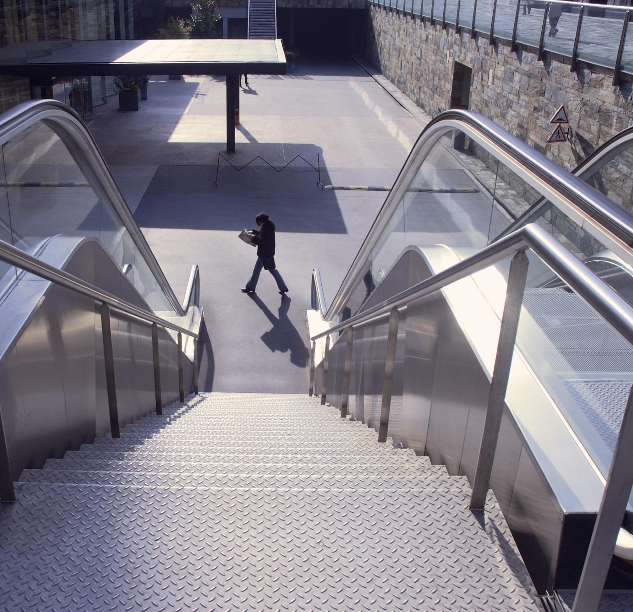
7. Fazit
Ergänzung der Vorschriften zur Barrierefreiheit um Ergonomie- und Effizienzkriterien
Vorschriften des EAA müssen in allen Ländern auch für die bauliche Barrierefreiheit gelten
Da die vollständige Herstellung baulicher Barrierefreiheit Jahrzehnte dauern wird, muss als Übergangslösung eine Verpflichtung zur Bereitstellung überprüfter Informationen zur Barrierefreiheit geschaffen werden.

Slide 13
Danke

Slide 14
Quellen
Clawson, James et. Al.: BrailleTouch: Mobile Touchscreen Text Entry for the Visually Impaired, in: Proceedings of the 14th International Conference on Human-Computer Interaction with Mobile Devices and Services (MobileHCI '12), S. 73–82,
https://www.researchgate.net/publication/235697664_BrailleTouch_mobile_touchscreen_text_entry_for_the_visually_impaired (abgerufen am 17.08.2025)
Leidner, Rüdiger: Blind über den Inka-Pfad – Diskriminierung inklusive, in: Leidner, Rüdiger: Einfach geradeaus?
https://www.amazon.de/Einfach-geradeaus-besser-früher-erblinden-ebook/dp/B08L244RDZ
MMGY Travel Intelligence: Portrait of European Travellers with Mobility & Accessibility Needs
https://store.mmgyintel.com/products/2025-portrait-of-european-travellers-with-mobility-accesso) (abgerufen am 05.07.2025).

